Slide 1
1. Введение

Slide 2
Введение. История создания
1991 – Патрик Ноутон, Джеймс Гослинг – в рамках проекта Green разрабатывается язык для программирования бытовых электронных устройств (Oak)
1993 – становится понятно, что будущее за интернетом
1994 – разработка собственного платформонезависимого браузера
23 мая 1995 года – дата официального выпуска под названием Java (SunWorld’95 )

Slide 3
Введение. Характерные особенности
Простота – похож на C++, только проще (отсутствуют заголовочные файлы, операции с указателями, встроенная очистка мусора)
Объектно-ориентированность – основное отличие с С++ это отсутствие множественного наследования классов
Распределенность – доступ к объектам по сети
Надежность – нет прямой работы с памятью, в отличие от С++
Безопасность – выполнение в «песочнице»

Slide 4
Введение. Характерные особенности
Архитектуронезависимость – генерация бай-ткода, который выполняется в виртуальной машине Java (JVM)
Переносимость – фиксированная разрядность числовых типов
Интерпретируемость – исполнение байт-кода на любой машине
Производительность – JIT-компиляция (трансляция байт-кода во время выполнения программы в машинный код)
Многопоточность – Java – один из первых языков с поддержкой параллельного программирования
Кей С. Хорстманн, Гари Корнелл. Java. Библиотека профессионала, том 1. Основы

Slide 5
Введение. Версии Java
Версия | Изменения
JDK 1.0 (23 января 1996) | Первый выпуск.
JDK 1.1 (19 февраля 1997) “Write Once, Run Anywhere” | обширное изменение событий библиотеки AWT в язык добавлены внутренние классы JavaBeans (классы в языке Java, написанные по определённым правилам. Они используются для объединения нескольких объектов в один для удобной передачи данных) JDBC (соединение с базами данных) — платформенно-независимый промышленный стандарт взаимодействия Java-приложений с различными СУБД RMI (программный интерфейс вызова удаленных методов) ограниченная рефлексия (модификация во время выполнения невозможна, есть только наблюдение собственной структуры)
J2SE 1.2 (8 декабря 1998) Java 2, или Java 2.0 | Swing включен в спецификацию платформы Java 2 Коллекции Включение в JDK для Java 2 JIT-компилятора, улучшенная производительность Усовершенствования инструментальных средств JDK, включая поддержку профилирования Java-программ
J2SE 1.3 (8 мая 2000) | Расширение существующих функциональных возможностей

Slide 6
Введение. Версии Java
Версия | Изменения
J2SE 1.4 (6 февраля 2002) | Расширение существующих функциональных возможностей assert
J2SE 5.0 (30 сентября 2004) | обобщения; аннотации; автоупаковка и автораспаковка; перечисления; усовершенствованный, поддерживающий стиль for - each , цикл for; список аргументов переменной длины (varargs); статический импорт; форматированный ввод-вывод; утилиты параллельной обработки.
Java SE 6 (11 декабря 2006) | Расширение существующих функциональных возможностей

Slide 7
Введение. Версии Java
Версия | Изменения
Java SE 7 (7 июля 2011) | Тип String теперь может контролировать оператор switch. Бинарные целочисленные литералы. Символы подчеркивания в числовых литералах. Расширенный оператор try, называемый try-с-ресурсами Выведение типов (при помощи оператора <>) при создании экземпляра обобщения. Улучшенная обработка исключений, при которой два или больше исключений могут быть обработаны одним блоком catch (мультиобработчиком), и лучший контроль соответствия типов повторно передаваемых исключений. Новая библиотека Ввода-вывода для улучшения платформонезависимости и поддержки метаданных и символьных ссылок. Пакеты: java.nio.file и java.nio.file.attribute
Java SE 7 Update 1 (18 октября 2011 года) Java SE 7 Update 2 (12 декабря 2011 года) Java SE 7 Update 3 (14 февраля 2012 года) | исправления уязвимостей безопасности исправлено 6 ошибок
Java SE 8 (18 марта 2014) | Лямбда-выражения и аннотация @FunctionalInterface Возможность наличия у метода интерфейса реализации по умолчанию Аннотации типов JavaScript-движок Nashorn Base64 декодер (java.util.Base64) Date&Time API (java.time) Bulk-операции для коллекций (интерфейс Stream); Параллельная сортировка массивов и коллекций (parallelStream)

Slide 8
Введение. Платформа Java
Платформа Java – пакет программ, которые позволяют разрабатывать и запускать программы, написанные на языке программирования Java.
Java Card – используется для разработки приложений для смарт-карт
Java ME (MicroEdition) – используется для разработки приложений для мобильных устройств телеоборудования, принтеров
Java SE (Standart Edition) - используется для разработки приложений для настольных ПК, серверов
Java EE (Enterprise Edition) - Java SE плюс API, полезное для многоуровневых клиент-серверных бизнес-приложений.

Slide 9
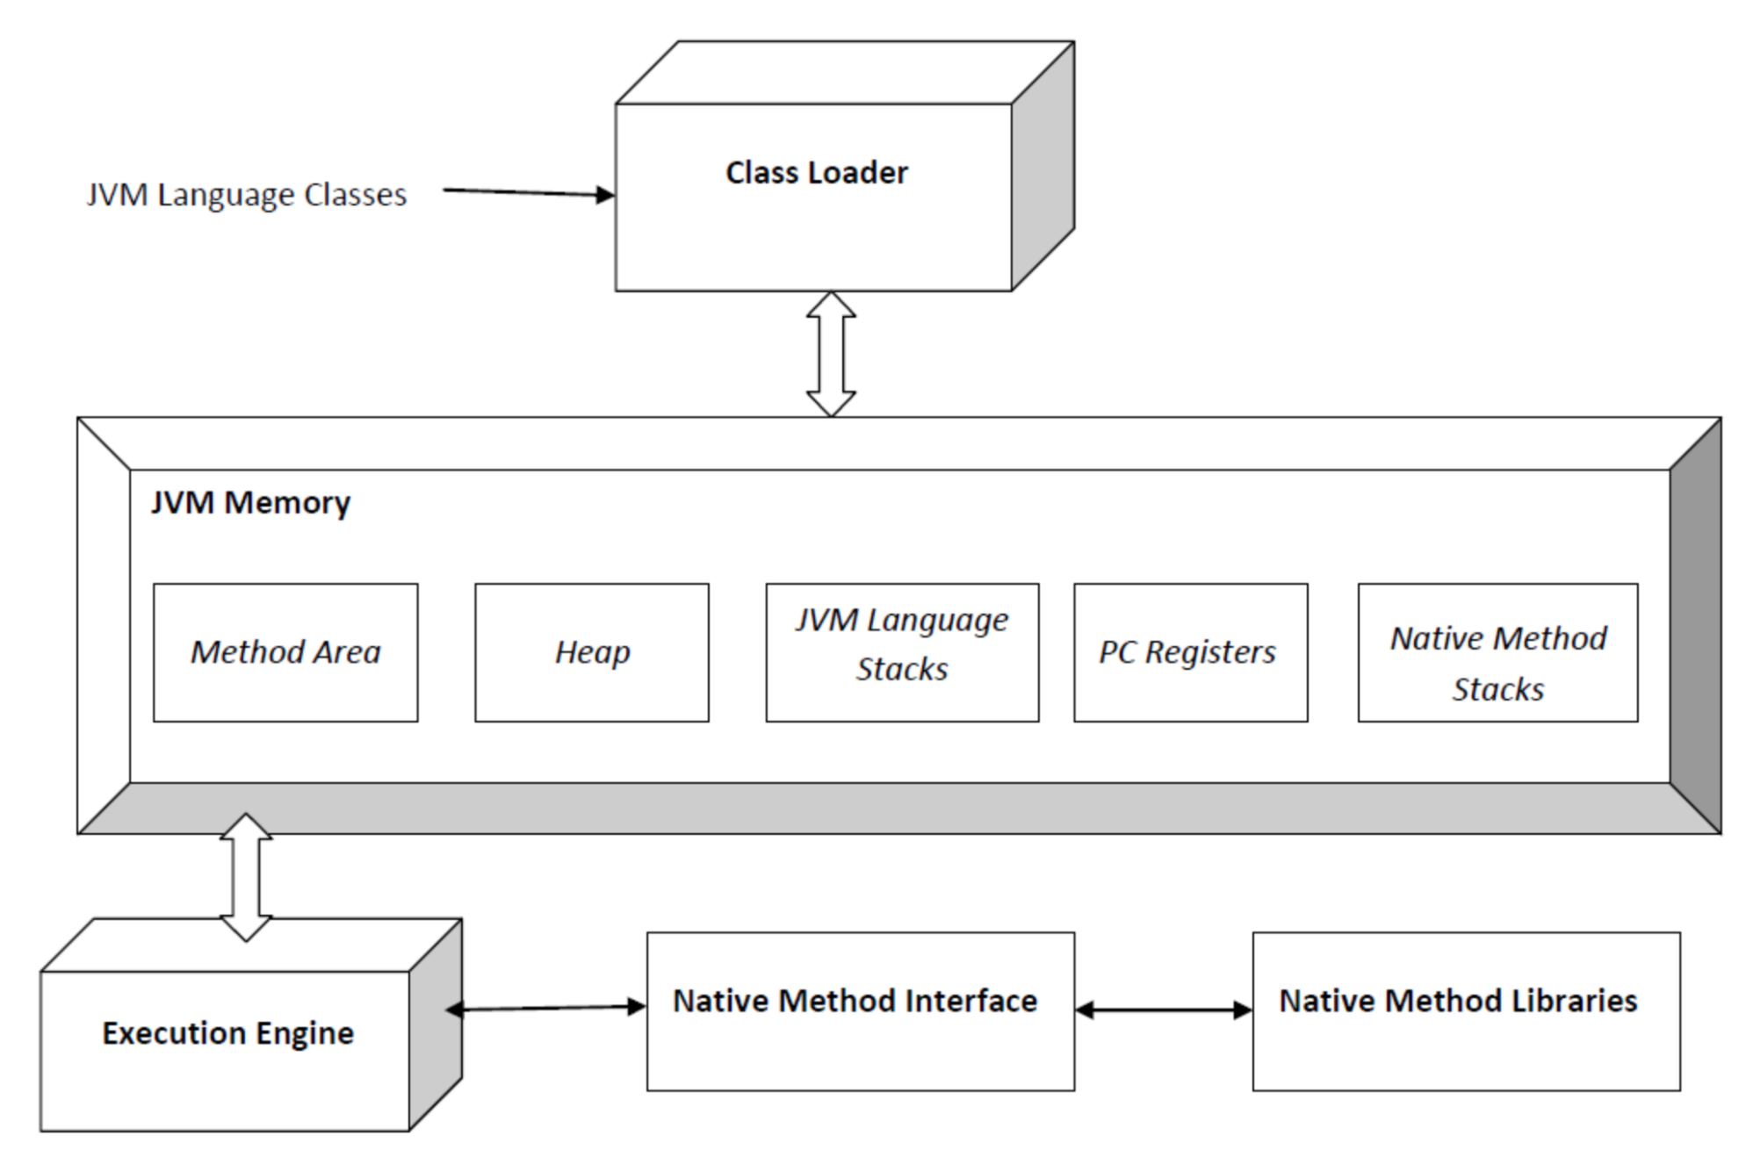
Введение. JVM
Compile once,
run anywhere
https://docs.oracle.com/javase/specs/jvms/se7/html/index.html

Slide 10
Введение
JVM (Java Virtual Machine) — виртуальная машина Java — основная часть исполняющей системы Java (JRE). Виртуальная машина Java исполняет байт-код Java, предварительно созданный из исходного текста Java-программы компилятором Java (javac).
JRE (Java Runtime Environment) - минимальная реализация виртуальной машины, необходимая для исполнения Java-приложений, без компилятора и других средств разработки
JDK (Java Development Kit) – комплект разработчика. Включает в себя компилятор, стандартные библиотеки классов Java, примеры, документацию, различные утилиты и исполнительную систему Java (JRE)

Slide 11
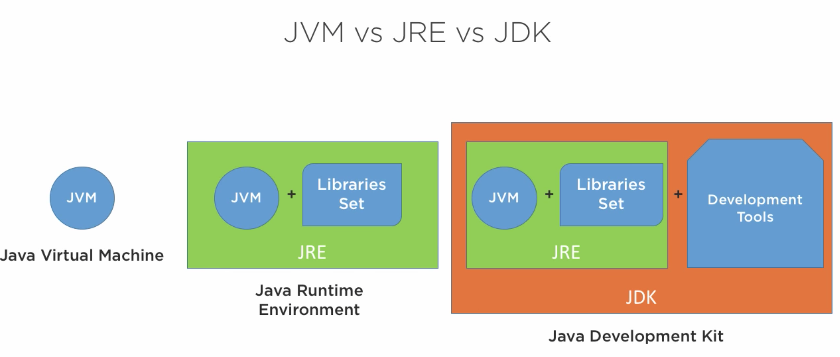
Введение. JVM vs JRE vs JDK

Slide 12
Введение. Hello world
public class Hello { public static void main(String[] args) { System.out.println("Hello, world!"); } }
Описание | Команда | Результат
Компиляция | javac Hello.java | Hello.class
Запуск | java Hello | Hello, world!

Slide 13
Введение. Hello world. Байт-код
#23 = Utf8 java/lang/System
#24 = Utf8 out
#25 = Utf8 Ljava/io/PrintStream;
#26 = Utf8 java/io/PrintStream
#27 = Utf8 println
#28 = Utf8 (Ljava/lang/String;)V
{
public Hello();
descriptor: ()V
flags: ACC_PUBLIC
Code:
stack=1, locals=1, args_size=1
0: aload_0
1: invokespecial #1 // Method java/lang/Object."<init>":()V
4: return
LineNumberTable:
line 1: 0
public static void main(java.lang.String[]);
descriptor: ([Ljava/lang/String;)V
flags: ACC_PUBLIC, ACC_STATIC
Code:
stack=2, locals=1, args_size=1
0: getstatic #2 // Field java/lang/System.out:Ljava/io/PrintStream;
3: ldc #3 // String Hello, world!
5: invokevirtual #4 // Method java/io/PrintStream.println:(Ljava/lang/String;)V
8: return
LineNumberTable:
line 3: 0
line 4: 8
}
SourceFile: "Hello.java"
javap -c -verbose Hello
Classfile /Users/user/tutorials/java/code/Hello.class
Last modified Jan 23, 2018; size 417 bytes
MD5 checksum 38fd5ee992200f674390c211c39cba28
Compiled from "Hello.java"
public class Hello
minor version: 0
major version: 52
flags: ACC_PUBLIC, ACC_SUPER
Constant pool:
#1 = Methodref #6.#15 // java/lang/Object."<init>":()V
#2 = Fieldref #16.#17 // java/lang/System.out:Ljava/io/PrintStream;
#3 = String #18 // Hello, world!
#4 = Methodref #19.#20 // java/io/PrintStream.println:(Ljava/lang/String;)V
#5 = Class #21 // Hello
#6 = Class #22 // java/lang/Object
#7 = Utf8 <init>
#8 = Utf8 ()V
#9 = Utf8 Code
#10 = Utf8 LineNumberTable
#11 = Utf8 main
#12 = Utf8 ([Ljava/lang/String;)V
#13 = Utf8 SourceFile
#14 = Utf8 Hello.java
#15 = NameAndType #7:#8 // "<init>":()V
#16 = Class #23 // java/lang/System
#17 = NameAndType #24:#25 // out:Ljava/io/PrintStream;
#18 = Utf8 Hello, world!
#19 = Class #26 // java/io/PrintStream
#20 = NameAndType #27:#28 // println:(Ljava/lang/String;)V
#21 = Utf8 Hello
#22 = Utf8 java/lang/Object

Slide 14
Введение. JAR
JAR - Java ARchive. Обычный zip-архив, содержащий скомпилированные классы + файл с описанием (Manifest.mf)
Преимущества:
Безопасность
Уменьшение времени загрузки
Сжатие
Подключение в качестве расширения
Версионирование
Портативность

Slide 15
Введение. JAR. Пример
Описание | Команда | Результат
Создание | jar cf Hello.jar Hello.class | Hello.jar
Просмотр | jar -tf Hello.jar | META-INF/ META-INF/MANIFEST.MF Hello.class
Извлечение | jar -xf Hello.jar | META-INF/ META-INF/MANIFEST.MF Hello.class
Содержимое манифеста | cat META-INF/MANIFEST.MF | Manifest-Version: 1.0 Created-By: 1.8.0_101 (Oracle Corporation)
Запуск | java -jar Hello.jar | no main manifest attribute, in Hello.jar
Указать Main-Class | jar cfe Hello.jar Hello Hello.class | Manifest-Version: 1.0 Created-By: 1.8.0_101 (Oracle Corporation) Main-Class: Hello
Запуск | java -jar Hello.jar | Hello, world!
https://docs.oracle.com/javase/tutorial/deployment/jar/index.html

